Slide 1
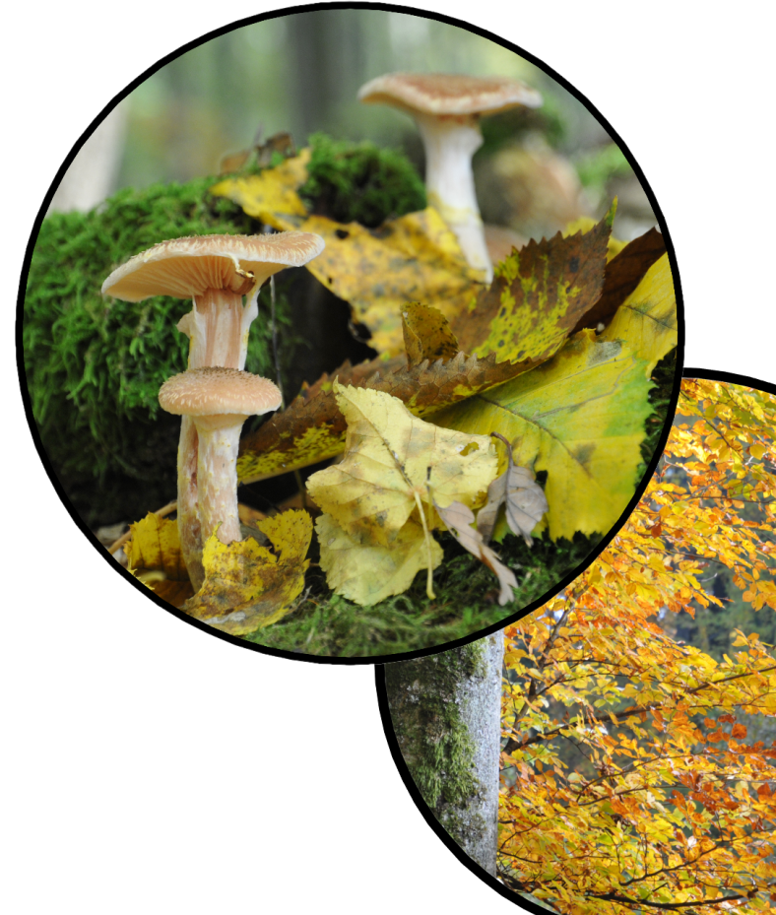
La biodiversité : une complexité et une ampleur exceptionnelles
« La variabilité des organismes vivants de toute origine y compris, entre autres, les écosystèmes terrestres, marins et autres écosystèmes aquatiques, et les complexes écologiques dont ils font partie; cela comprend la diversité au sein des espèces et entre espèces ainsi que celle des écosystèmes »
(Article 2 de la Convention sur la Diversité Biologique, 1992)
Un système d’interactions subtil
Un phénomène dynamique
Un patrimoine remarquable de part son immensité
Notes:
Pour commencer la matinée, d’abord une définition et 3 grandes caractéristiques de la biodiversité.
La biodiversité est une notion apparue dans des cercles d’initiés aux USA au milieu des années 80, et popularisée à la suite du Sommet de la Terre de Rio en 1992. Il en existe de multiples définition
Une définition couramment utilisée reste celle, issue de cette conférence internationale, rédigée il y a 25 ans qui apparait à l’article 2 de la CDB. Elle désigne la biodiversité comme « la variabilité de la vie sous toutes ses formes » au sein des différents niveaux d’intégration du monde vivant, soit aux échelles intraspécifique, interspécifique, et écosystémique.
Au delà de cette définition ,j’insiste sur 3 idées clés sur la biodiversité :
D’abord, sa complexité, qui dépasse aujourd’hui encore très largement notre entendement. Il s’agit en effet d’un système d’interactions extrêmement subtil et organisé, au sein des différents niveaux d’intégration du monde vivant, mais aussi entre ces différents niveaux. Les relations fonctionnelles entre les différentes composantes du système font partie intégrante de la notion de biodiversité.
Ces systèmes interactifs que je viens d’évoquer sont en perpétuelle évolution (dans le temps) et animés d’une dynamique biogéographique et écologique. – ce qui participe là encore à la complexité du système.
En enfin l’immensité de la biodiversité est tout a fait remarquable : d’abord insoupçonnée, et encore largement méconnue, mais qu’il faut évidemment continuer à suivre, à inventorier, à étudier. Et cela les forêts jouent un rôle clé puisqu’elles constituent un réservoir tout à fait exceptionnel de biodiversité terrestre.

Slide 2
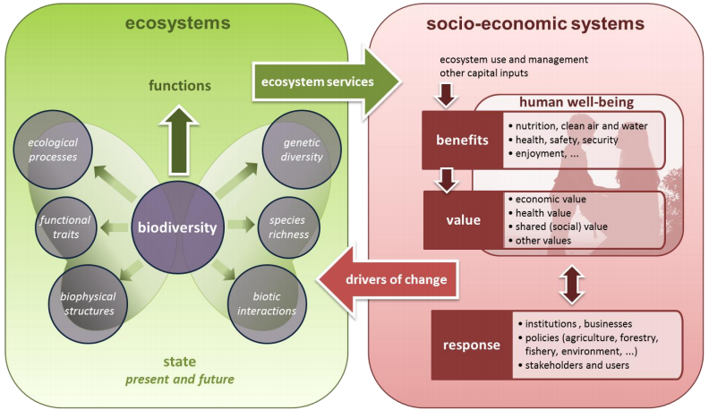
La biodiversité : Un rôle fondamental vis-à-vis des sociétés humaines
Source : MAES, 2013
Notes:
Une question souvent posée est celle de l’utilité de la biodiversité : à quoi ça sert ?
Ce à quoi de nombreux travaux scientifiques répondent qu’elle joue, entre autre, un rôle fondamental dans l’expression des fonctions écologiques dont la société tire avantage sous la forme de Services écosystémiques. La notion de services écosystémiques est extrêmement polysémique, et la place attribuée à la biodiversité varie largement d’un modèle conceptuel à l’autre. Dans celui-ci, développé par le groupe de travail européen MAES sur la cartographie et l’évaluation des SE, la biodiversité tient justement une place centrale dans la production des services écosystémiques .
Dans tous les cas, les modèles développés autour de la notion de SE attirent donc l’attention sur les interdépendances cette fois entre les sphères écologiques d’une part, et socio-économiques d’autre part, qui vont s’exprimer :
Par des services qui nous sont rendus par les écosystèmes, très variés, (la fourniture des biens marchands comme le bois, mais également beaucoup d’autres services écosystémiques qui ne font pas l’objet d’échanges marchands mais n’en sont pas moins importants, comme la protection du littoral offerte par la mangrove ou le maintien des sols permettant de limiter le ruissellement et ’érosion en montagne, etc.)
et en retour les sociétés humaines vont influencent l’état de la biodiversité et indirectement le niveau des SE qui y sont liés, via un certain nombre de facteurs de changement sur la biodiversité, qui peuvent être parfois favorables à la biodiversité (ou du moins à certaines de ces composantes) et parfois défavorables.

Slide 3
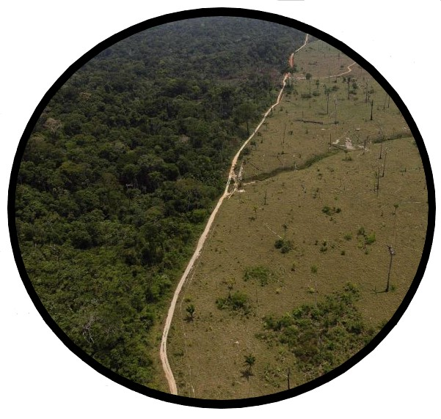
Vers la sixième extinction ?
Des menaces multiples liées aux activités humaines
Dégradation ou destruction des habitats
Surexploitation des ressources
Espèces exotiques envahissantes
Pollution
Changement climatique
Photo :
André Penner
Des impacts irréversibles !
Une prise de conscience
Convention sur la diversité biologique (1992)
Création de la Plateforme intergouvernementale sur la biodiversité et les services écosystémiques (2012)
Emergence progressive de nombreux dispositifs de gestion durable (labels, PSE…)
Notes:
Parmi ces facteurs de changement liés aux activités humaines, certains pèsent tellement forts en emprise géographique, en intensité ou en fréquence qu’ils sont responsables d’une érosion massive de la biodiversité, et ce dans tous les milieux terrestres et aquatiques ; on parle couramment désormais du risque d’une sixième extinction des espèces.
La forêt est la cible des mêmes menaces que la biodiversité en générale : parmi elles, la déforestation remet en cause l’existence même de la forêt et les impacts sont dans ce cas absolument irréversibles.
Depuis 25 ans l’érosion de la biodiversité est devenue une préoccupation majeure au même titre que le changement climatique :
Pour l’enrayer une convention internationale a éte mise en place en 1992, puis un pas historique a été franchi avec la création à l’image du GIEC d’une plateforme intergouvernementale scientifique et politique en matière de biodiversité et de services écosystémiques (IPBES).
En parallèle ont émergés, progressivement et à différentes échelles, de nombreux dispositifs de gestion durable des ressources / des milieux, en particulier au niveau forestier où coexistent des labels, des mécanismes de paiements pour SE, et d’autres encore : néanmoins la question de leur est efficacité à grande échelle est posée.

Slide 4
La forêt : une chance pour la biodiversité ?
Au niveau intra-forestier :
Une biodiversité strictement forestière : près du quart des espèces en forêt métropolitaine
Des cortèges d’espèces étroitement associés à la dynamique forestière
Des espèces particulièrement sensibles aux changements d’occupation du sol et à l’exploitation forestière
Notes:
J’en viens à la question qui nous intéresse en particulier ici, et qui sera largement développée par nos conférenciers ce matin : en quoi la forêt constitue-t-elle, ou non, une chance pour la biodiversité ?
Au niveau intra-forestier, on rencontre déjà une biodiversité « forestière », c’est-à-dire des espèces strictement inféodées à la forêt (qu’on ne trouve nulle part ailleurs) et qui représentent près du quart des espèces que l’on rencontre en forêt métropolitaine, soit plus de 10 000 espèces de champignons, coléoptères, mousses, etc.
Ce sont des cortèges d’espèces étroitement associés à la dynamique forestière, c’est-à-dire des communautés végétales et animales qui se succèdent au fil du cycle sylvigénétique, d’où l’importance de chaque stade pour la conservation de la biodiversité en forêt
De nombreuses espèces ont des capacités de dispersion extrêmement faibles (pour certaines espèces de l’ordre de quelques mètres par siècle), c’est dire à quel point elles sont sensibles aux changements d’occupation du sol). D’autres espèces (dites saproxylique) dépendent du bois mort pour leur cycle de vie, et donc des stades finaux de vieillissement et de sénescence des arbres, qui sont généralement tronqués par la sylviculture (récolte) : elles sont donc extrêmement sensibles à l’exploitation forestière.

Slide 5
La forêt : une chance pour la biodiversité ?
Au niveau intra-forestier :
Un rôle clé de la gestion forestière via les pratiques
Des aspects fonctionnels dont il faut tenir compte (connectivité spatio-temporelle)
Un état particulièrement difficile à évaluer
En zone tropicale : priorité donnée à la surveillance de la déforestation et de la dégradation à grande échelle
En métropole : manque de données taxonomiques et états de biodiversité a priori contrastés
Notes:
Donc au niveau intra-forestier, La réponse à la question initiale « la forêt est elle une chance pour la biodiversité » est fortement dépendante des pratiques de gestion mises en œuvre et de la façon dont on tient compte de certains aspects fonctionnels tels que la connectivité dans le temps (continuité de l’occupation forestière) et dans l’espace, y compris au niveau intraforestier (maintien de trames internes d’arbres vieux ou porteurs de microhabitats)
Enfin, l’état de la biodiversité des forêts est difficile à évaluer
En zone tropicale, la priorité donnée à la surveillance de la déforestation et de la dégradation des forêts à grande échelle
En métropole, la situation est très différentes avec des forêts façonnées par l’homme : lorsqu’on s’intéresse à l’état de la biodiversité en forêton manque de données de suivi direct pour de nombreuses espèces. On a donc recours à des indicateurs comme le volume de bois mort ou des très gros arbres, qui semblent évoluer depuis peu dans un sens favorable à la biodiv mais permettent difficilement de conclure. Les éléments disponibles témoignent surtout d’états contrastés de la biodiversité forestière en métropole, selon les espèces considérées, la zone géographique, etc.

Slide 6
La forêt : une chance pour la biodiversité ?
A l ’échelle des paysages
Une forêt refuge des biodiversités urbaine et agricole ?
Une emprise majeure sur beaucoup de territoires
En métropole : un état de conservation des habitats d’intérêt communautaire souvent intermédiaire mais plutôt meilleur en forêt que pour les autres milieux
Des interfaces avec autres écosystèmes : services dirigés vers d’autres écosystèmes (flux)
Une responsabilité accrue pour les forêts et les forestiers ?
Forêt est davantage représentée dans les aires protégées métropolitaines (1,7 % des surfaces forestières sous protection forte en métropole contre 1,35 en moyenne)
Notes:
A l’échelle des paysages, la question est « la forêt joue t elle le rôle de refuge des biodiversités urbaines et agricoles ?
De part son emprise majeure sur beaucoup de territoires, elle joue déjà le rôle de réservoir de la biodiversité, mais elle est peut être aussi soumise à de moindre pressions : en métropole, l’évaluation de l’état de conservation des habi d’intérêt communautaire conclut à un état plutôt meilleur en forêt que pour les autres milieux.
Cela signifie t il que certaines espèces inféodées habituellement à d’autres milieux pourraient trouver refuge en forêt ?
Poser la question du rôle de la forêt vis-à-vis de la biodiversité en générale, c’est aussi parler des interfaces avec les autres écosystèmes et des services qui sont ainsi rendu par l’écosystème forestier aux autres écosystèmes aquatiques et terrestre via des flux (d’insectes vers les cultures agricoles, ou de feuilles et bois morts vers les écosystèmes aquatiques par exemple). Ainsi, certains apports forestiers peuvent probablement être structurant pour les milieux « récepteur » du flux.
Faut il en conclure que la forêt et les forestiers doivent porter une responsabilité accrue vis-à-vis de la protection de la biodiversité ? En tous cas, en métropole, la forêt est plus représentée que les autres milieux en moyenne dans les aires protégées métropolitaines

Slide 7
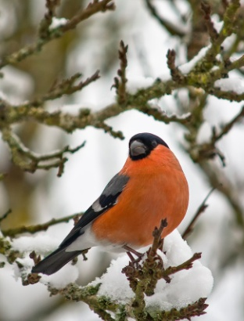
Et inversement… la biodiversité, une chance pour la forêt
Facteur d’adaptation aux changements globaux
Facteur de résilience
Facteur d’influence de l’intensité des processus écologiques (productivité, recyclage…)
Caractère emblématique
Jingjing Liang et al., 2016
Notes:
Si la forêt est une chance pour la biodiversité, personne n’oublie qu’inversement, la biodiversité est également une chance pour la forêt ….
c’est un élément essentiel pour l’adaptation des écosystèmes forestiers confrontés aux changements globaux, et notamment au CC. Dans ce contexte, mais également en cas d’incendie, de tempête ou de perturbations biotique, la biodiversité constitue un facteur de résilience des forêts et donc une assurance pour le maintien d’un certain nombre de leurs fonctions à long terme (redondance fonctionnelle). Ceci a largement été abordé dans la conférence qui s’est tenue ici même, lundi dernier.
D’autres part, des travaux scientifiques ont mis en évidence le lien étroit existant entre biodiversité et intensité de certains processus écologiques tels que la productivité de l’écosystème ou le recyclage des éléments, eux-mêmes liés à des services clés rendus par l’écosystème forestier comme la fourniture de bois ou le stockage du carbone.
A titre d’exemple, les résultats d’une méta-analyse sont présentés ici : ils montrent que la productivité de l’écosystème forestier augmente avec la diversité des arbres, quelle que soit la zone géographique concernée.
Enfin, et pour conclure, la biodiversité en forêt participe à leur valeur emblématique, c’est-à-dire à l’importance « patrimoniale » que la société leur accorde, et ce y compris en France métropolitaine comme le montrent les résultats d’un enquête de fréquentation réalisée en 2015 par l’ONF et l’Université de Caen.

Slide 8
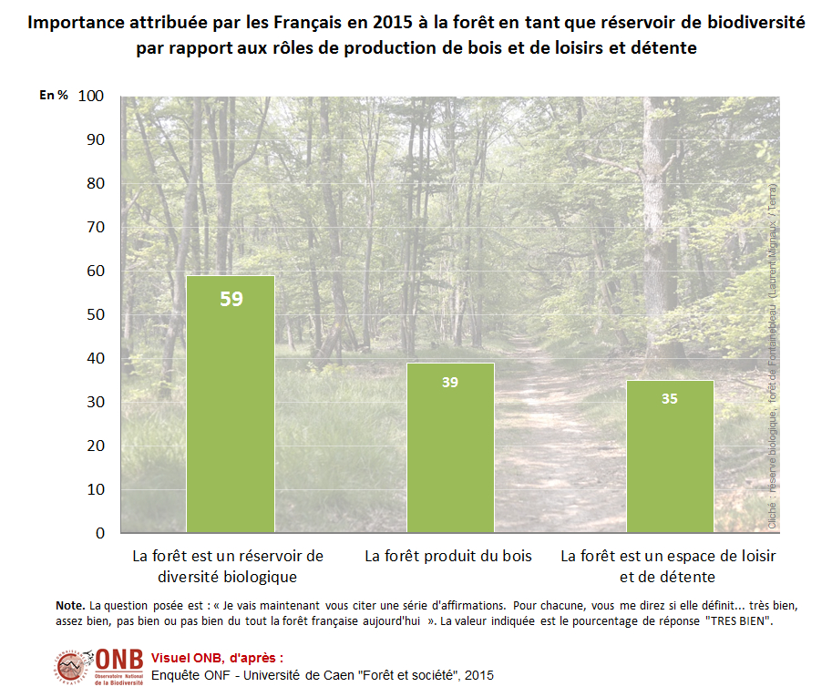
Et inversement… la biodiversité, une chance pour la forêt
Facteur d’adaptation aux changements globaux
Facteur de résilience
Facteur d’influence de l’intensité des processus écologiques (productivité, recyclage…)
Caractère emblématique apprécié du public
59 % des français définissent la forêt comme un réservoir de biodiversité
Jingjing Liang et al., 2016
Notes:
Lorsqu'on s'intéresse aux rôles de la forêts, les résultats de l’enquête semble témoigner d'une plus grande importance accordée à la conservation de la biodiversité en forêt par rapport à la production de bois et à la récréation.

